Slide 1
Wie ben ik
Thema 1 blok 3 Wat is normaal Mens en Maatschappij

Slide 2
Waar gaat dit blok over
Waarom zijn er wetten en regels ?
Culturen met elkaar vergelijken .
Waarom denken mensen anders over verschillende zaken.
Maak opdracht 1

Slide 3
Afspraken
Waar mensen samenleven worden regels gemaakt !
De rechtsstaat:
https://schooltv.nl/video/de-rechtsstaat-wat-zijn-kenmerken-van-een-rechtsstaat/#q=rechtsstaat
Niet ieder land heeft een grondwet → wat betekent dat ?

Slide 4
Afspraken
Rechten = Dingen die je mag bijv: recht op vrijheid van meningsuiting.
Plichten = Dingen die je moet als burger/organisatie bijv: schoolplicht.
Maken: Opdracht 3 – 4 – 5 - 6
Extra: https://schooltv.nl/video/nieuwsuur-in-de-klas-noord-korea-leven-in-een-dictatuur/#q=dictatuur

Slide 5
Bron 40 Artikel 1
Iedereen moet gelijk behandeld worden.
Kan dat altijd ?
Discriminatie = niet gelijk behandelen van mensen op grond van Godsdienst – levensovertuiging –politiek – ras – geslacht.
https://schooltv.nl/video/discriminatie-wat-is-discriminatie/#q=discriminatie
Maak opdracht 7

Slide 6
Wie is de baas
Democratie = het volk beslist
Om de 4 jaar
Eerste en Tweede kamer
Ministers en Staatssecretarissen
Opdracht: Schema maken over verkiezingen tot maken van wet.

Slide 7
Maken
Bekijk:
https://prodemos.nl/leren/video-hoe-wordt-nederland-bestuurd/
https://www.youtube.com/watch?v=OXPkLzLnAF0
Maak: Opdracht 8 – 9 -10
Extra: Opdracht 11

Slide 8
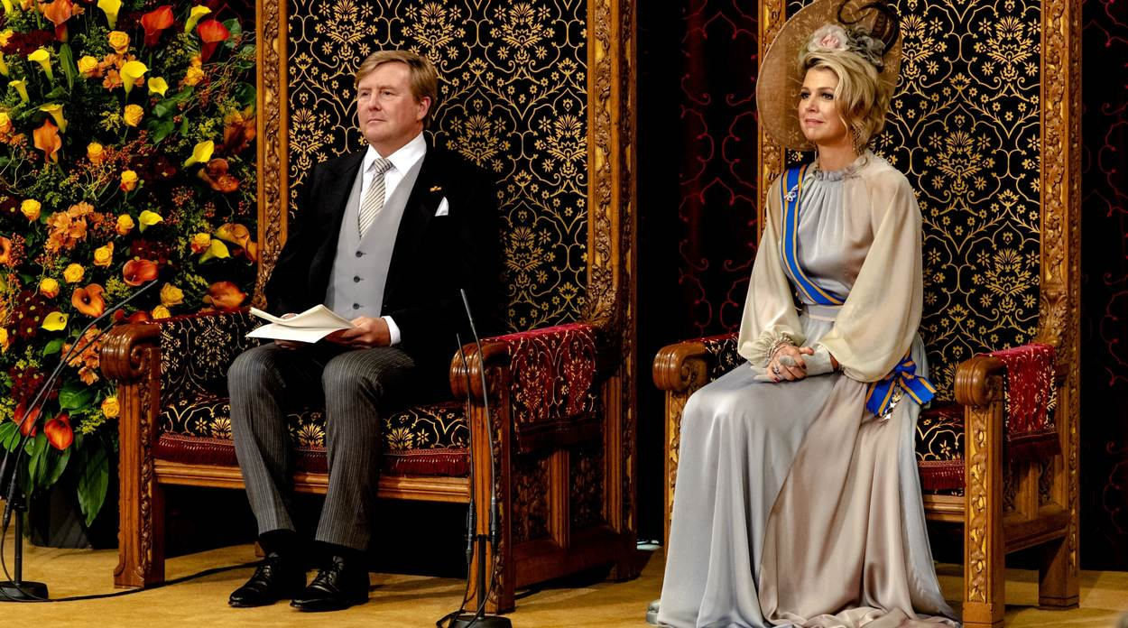
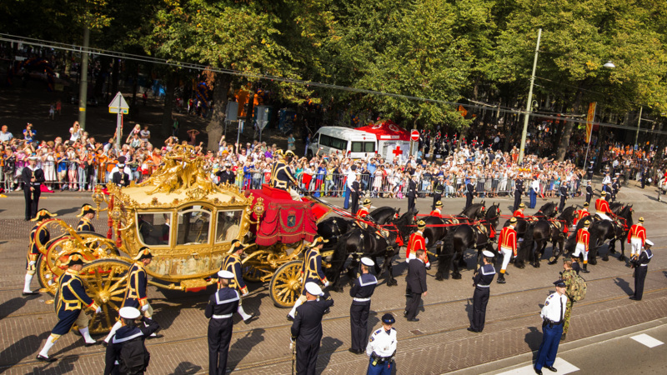
Prinsjesdag
Derde dinsdag van september
De koning leest de troonrede
Voorlezen van de plannen van de regering ( het bestuurd van NL )
Minister van Financiën naar 2e kamer met rijksbegroting
Rijksbegroting = hoe worden de plannen betaald
Maak opdracht 12

Slide 9
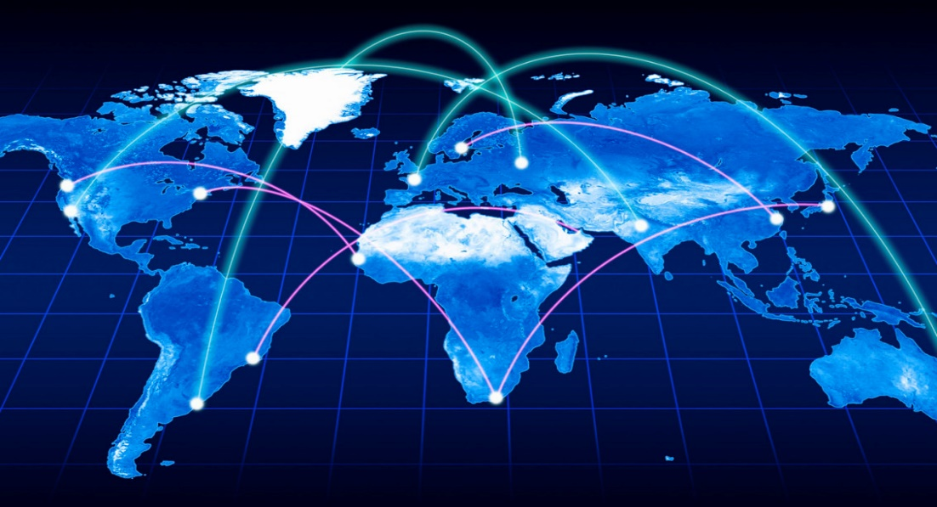
Economie
Basisbehoeften = Heb je nodig om te leven
Om aan basisbehoeften te komen is samenwerken belangrijk
Samenwerking tussen verschillende landen/bedrijven in de wereld
=
Globalisering
Maken: Opdracht 14 en 15en 16

Slide 10
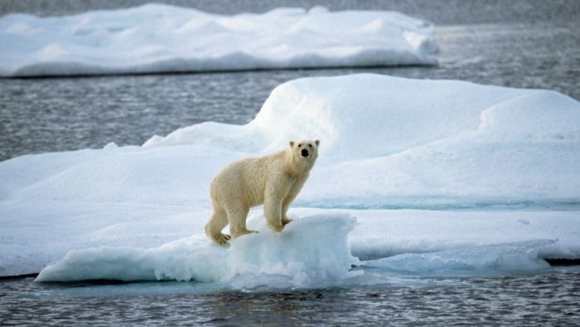
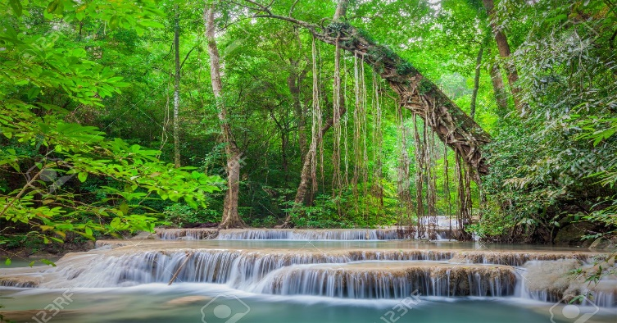
Milieu
Natuurlijke hulpbronnen = dingen uit de natuur die mensen gebruiken.
Niet in iedere omgeving dezelfde natuurlijke hulpbronnen ?
De mens heeft veel invloed op natuurlijke hulpbronnen !?

Slide 11
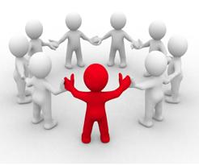
Hoe gaan we met elkaar om
Mensen hebben behoefte aan contact met andere mensen
Wij zijn dus → Sociale wezens
Taal is belangrijk voor ons waarom ?
Samenleven op je een bepaalde manier = Cultuur
https://schooltv.nl/video/de-cultuur-in-new-delhi-chaos-drukte-en-armoede/#q=cultuur

Slide 12
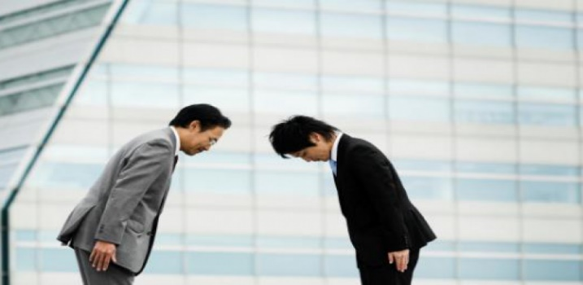
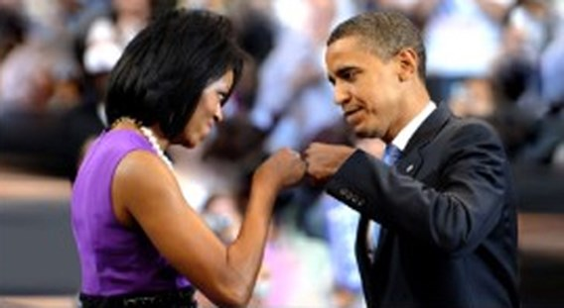
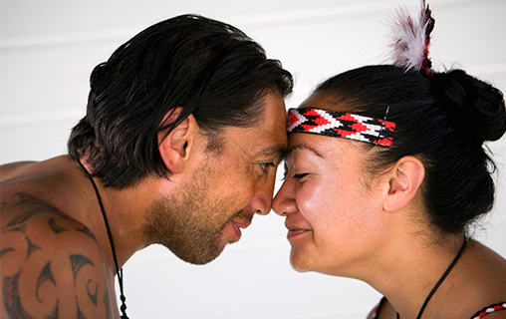
Hoe gaan we met elkaar om
Cultuur bestaat uit regels en gewoontes over eten, slapen, kleden en elkaar begroeten.
Bedenkt zelf ook voorbeelden van verschillen tussen culturen
Maak opdracht: 18 - 19

Slide 13
Soorten vragen
Mensen denken verschillend over verschillende zaken:
Politiek = Politieke vragen
Economie = Economische vragen
Wie zorgt voor wie = Sociale vragen
Manier van samenleven = Culturele vragen
Natuur en milieu = Milieuvragen
Maak opdracht: 20

Slide 14
Herhaling
Opdracht 21
Kennen en Kunnen
Begrippen

Slide 15
Extra
Maak opdracht 13
Maak opdracht 17
Menukaart A opdracht 1 en 2
Menukaart C → laptop
https://schooltv.nl/video/nederland-van-boven-in-de-klas-natuur-in-nederland/#q=natuurlijke%20hulpbronnen

